Slide 1
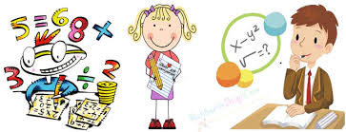
VERİMLİ DERS ÇALIŞMA
TEKNİKLERİ

Slide 2

NİÇİN OKULA GİDİYORUZ ACABA; AMACIMIZ NE?
İsteğim mesleğe sahip olmak için
İyi bir meslek sahibi olmak için
Kültürlü bir insan olmak için
Kendi yeteneklerimi kanıtlamak için

Slide 3


AMACIMIZ OLMALI
Kendinize açık, net, belirleyici
bir hedef belirleyin.
Kısa ve uzun vadeli amaçlarınız olsun.

Slide 4
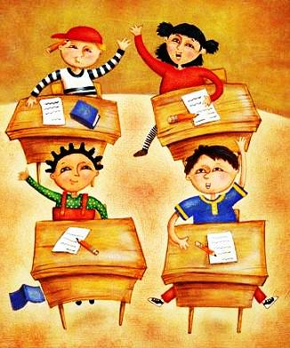
PLAN YAPMALIYIZ
Plan demek:
"nasıl",
"ne zaman" ve
"nerede" çalışacağınıza karar vermek demektir.

Slide 5
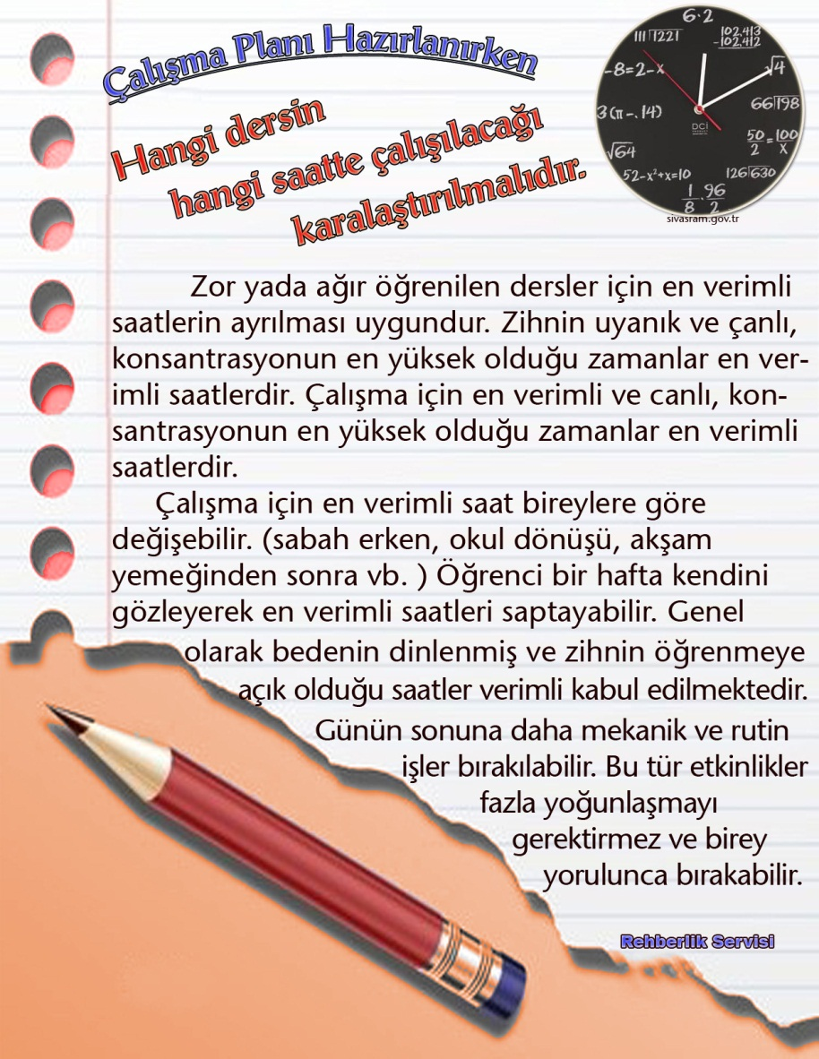

Slide 6

BAŞARIYA ULAŞMADA EVDE DERS ÇALIŞIRKEN
HAFTA İÇİ
1 saat Okul Tekrarı
1 saat Yarınki Derslere Hazırlık
1 saat Test Çözümü
30 dakika Kitap Okuma (40-50 sayfa)

Slide 7
HAFTA SONU
CUMARTESİ | Her Ders İçin 1 Saat konu +30 Dk Test
PAZAR | Her Ders için 1 Saat Konu + 30 Dk Test
O Hafta çalışılan konuların kısa tekrarı

Slide 8
ZAMANIN İYİ KULLANILMASI
VE PLANLANMASI
NASIL BİR ZAMANLAMA ,DERS ÇALIŞIRKEN EN YÜKSEK VERİMİ SAĞLAR
45’+5’+10’=60’
45 dakika ders çalıştıktan sonra
5 dakika çalıştığınız konuları gözden geçirmelisiniz
Her çalışma süresinden sonra da 10 dakikalık bir dinlenme arası vermelisiniz.
En verimli çalışma aralıklı çalışmadır.
Birbirine benzeyen dersler üst üste çalışılmamalıdır.

Slide 9
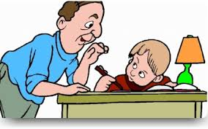
DERSİ DERSTE DİNLEMEK
Derste anlaşılmayan konu, dersten sonra da soğuk gelecek, çalışılmayacak, bu şekilde konular birikecek, önünüzde büyü bir yığın olacaktır.

Slide 10
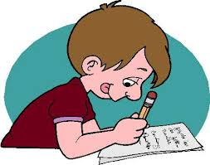


NOT TUTUN..
Anlatılanlar anlaşıldığı gibi yazılmalıdır.
Öğretmenin anlattığı konunun ana fikri ve anlamları kavranıncaya kadar beklenilmelidir.
Zamanın çoğu yazmakla değil, dinlemekle, fikirleri kavramaya çalışmakla geçmelidir.
Yazıların düzgün ve okunaklı olmasına önem verilmelidir.

Slide 11
NOT TUTMA
Okunan bilginin % 20’si, okuduktan sonra dinlenen bilginin % 40’ı, okunup dinlendikten sonra yazılan bilginin % 60’ı akılda kalır.
Bilgiyi saklamanın ve ilerde anımsamanın en etkili yolu not almak, daha sonra bu bilgileri tekrarlamaktır.
Not alarak derse katılan öğrencinin dikkati dağılmaz.
Not tutmada en önemli ilke, anlatılanları bire bir yazmak değil, önemli kısımları, ana düşünceleri dinleyenin kendi cümleleriyle yazmasıdır.

Slide 12
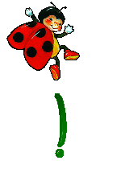

TEKRARLAR YAPARAK UNUTMAYI ÖNLEYİNİZ
Tekrar yaparken; sadece okumak değil, şemalarla, grafiklerle not çıkarmak, anahtar kavramları belirleyip tekrar etmeniz etkili olacaktır.
Neyi biliyorum??
Neyi bilmiyorum??

Slide 13
TEKRAR
Öğrenilen bilgilerin % 70’i 1 saat içinde, % 80’i 24 saat içinde unutulmaktadır.
Unutmayı azaltan en önemli etkinlik tekrardır!
Özellikle uykudan önce ya da sabah kalktığınızda yapılan tekrarlar unutmayı engeller.
Sürekli ve belirli aralıklarla tekrar yapın.
Haftanın belirli saatlerini, ayın belirli günlerini tekrar yapmak amacıyla belirleyin.
Tuttuğunuz notlarla tekrar yaparsanız zaman kazanırsınız.
Bir başkasına anlatarak tekrar yapmanın da büyük yararı vardır.
Tekrar yaparken aynı türden dersleri bir arada çalışmayın. Bu durum sıkıcı olacağı için dikkatinizi dağıtır.

Slide 14
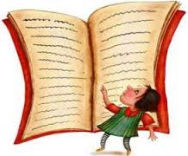

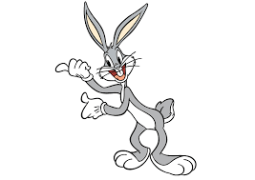
ETKİLİ VE VERİMLİ OKUYUN..

Slide 15
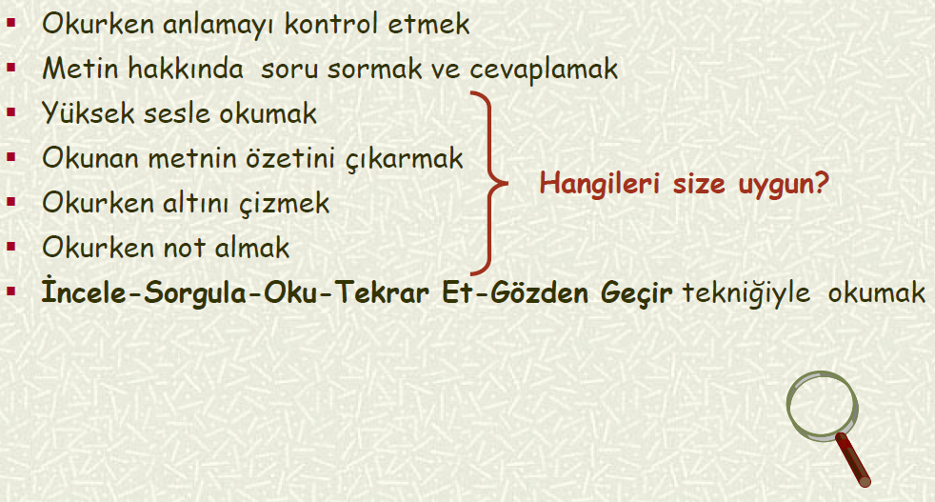
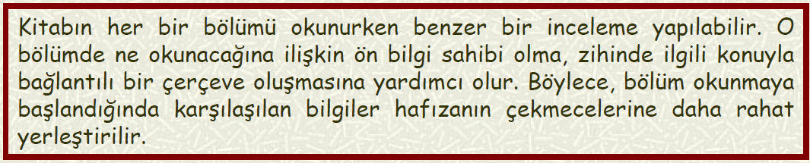
VERİMLİ OKUMA

Slide 16

DİĞER KAYNAKLARDAN YARARLANIN..
SORU ÇÖZÜN..

Slide 17
DERSE HAZIRLIKLI GELME
Ders için gerekli araç-gereç/malzemeleri mutlaka getirin.
Defteri-kitabı, gerekli malzemesi olmayan bir öğrencinin okula gelmesinin de hiçbir anlamı olmaz.
Derse gelmeden önce o derste işlenecek yeni konuya göz atmanız konuyu daha iyi kavramanızı sağlayacaktır.

Slide 18

Konunun başlığını, önemli noktalarını gözden geçirmektir.
Bu şekilde kafanızda soru işaretleri belirebilir, bu da dersi daha dikkatli dinlemenize kolaylık sağlar.

Slide 19


Unutmayınız ki ; dağınık oda = dağınık zihin
Sıcaklık
Işık
Havalandırılmış Oda
DERS ÇALIŞMA ORTAMINI SEÇİNİZ..

Slide 20

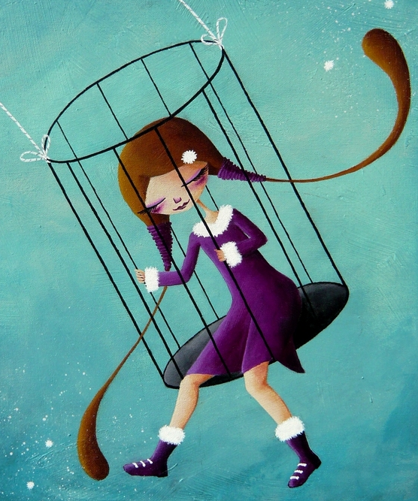
Ders çalışmaları mutlaka belli bir yerde sakin bir ortamda bir masa üzerinde yapılmalıdır.
Ders araç ve gereçlerini çalışmaya başlamadan önce hazırlamalı, unutulmamalıdır ki araç ve gereç ihtiyacı olduğunda temin edilmeye çalışılırsa hem zaman kaybına hem de dikkat dağılmasına neden olur

Slide 21

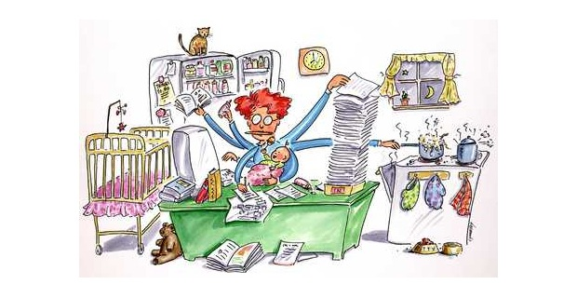

DERS ÇALIŞIRKEN AYNI ANDA BİRDEN FAZLA İŞ YAPMAYINIZ

Slide 22
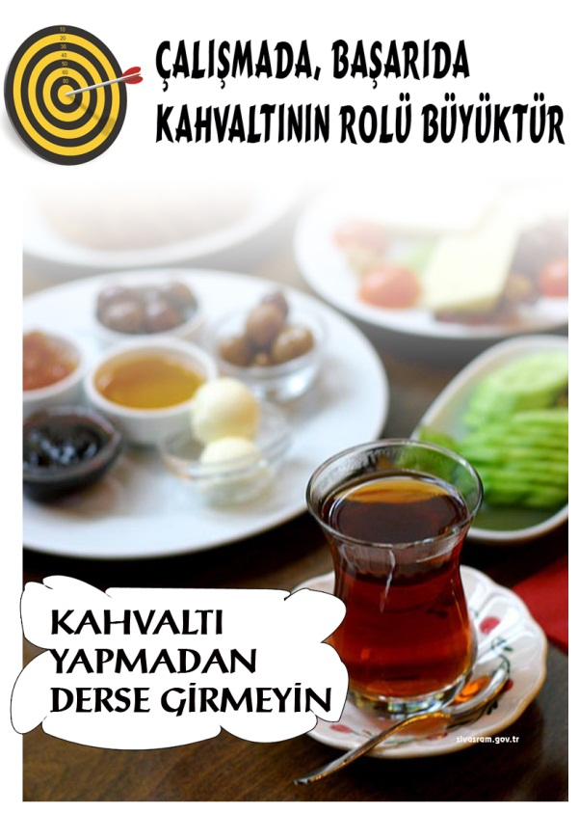

Slide 23
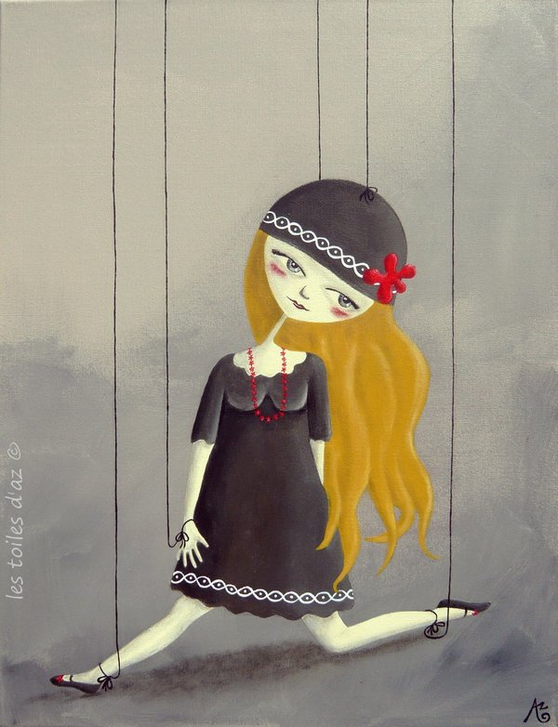
VERİMLİ DERS ÇALIŞMAYI ENGELLEYEN TUZAKLAR
Gözlerinizi yapamadıklarınıza çevirmek,
Müzik eşliğinde çalışmak,
Zorlanılan derslerin dışlanması,
Aşırı kaygı(güvensizlik)
Yatarak(uzanarak)çalışmak,
Tv telefona takılıp kalmak
Calışmayı tamamlamadan yarım bırakmak
Arkadaşlara hayır diyememek
Hayallere dalmak

Slide 24

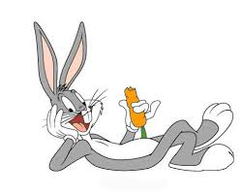
Dersler,konular hakkında yetersiz bilgi sahibi olmak,
Düzenli tekrarlar yapmamak,
Plansız, programsız çalışmak,
Kendinizi başkalarıyla kıyaslamak,
Zamanı denetleyememek

Slide 25


YARARLI VE YARARSIZ DÜŞÜNCELER
Biliyorum derslerimde başarılı olamayacağım.
Başarmak için elimden geleni yapacağım!

Slide 26
SİZİ BAŞARIYA GÖTÜRECEK 10 ALTIN KURAL ☺
Kesinlikle TV. karşısında çalışmayınız.
Her akşam o gün işlenen konuları mutlaka tekrar ediniz.
Yanlış çözdüğünüz soruyu tekrar çözünüz.
Dersi derste dinleyin ve dersi çok iyi dinleyin.
Derse hazırlıklı gelmek verimi % 100 artırır.
Elinizden geldiği kadar ders çalışma odanızdan başka yerde çalışmayın.
Günde 3 saat plansız çalışacağınıza 1 saat çalışın ama planlı çalışın.
Başarı : ders başında geçen süreye değil,planlı çalışma ve etkili tekrara bağlıdır.
Çalışma gücünüzü artırın;
İyi dinleyin ,dinlemek içinde ;

Slide 27
DERS ÇALIŞMA PROGRAMI
Hafta içi | GÜN SAAT | Pazartesi | Salı | Çarşamba | Perşembe | Cuma | Hafta Sonu | GÜN SAAT | Cumartesi | Pazar
 | 07:00-15:30 | Okul | Okul | Okul | Okul | Okul |  | 07:00-12:00 | serbest | serbest
 | 15:30-16:30 | Dinlenme | Dinlenme | Dinlenme | Dinlenme | Dinlenme |  | 12:00-12:40 | Ders çalışma | Ders çalışma
 | 16:30-17:30 | Okul derslerinin Tekrarı | Okul derslerinin Tekrarı | Okul derslerinin Tekrarı | Okul derslerinin Tekrarı | Okul derslerinin Tekrarı |  | 13:40-14:00 | mola | mola
 | 17:30-18:30 | Mola ve Akşam Yemeği | Mola ve Akşam Yemeği | Mola ve Akşam Yemeği | Mola ve Akşam Yemeği | Mola ve Akşam Yemeği |  | 14:00-14:40 | Ders çalışma | Ders çalışma
 | 18:30-19:30 | Ders Çalışma | Ders Çalışma | Ders Çalışma | Ders Çalışma | Ders Çalışma |  | 14:40-18:40 | mola | mola
 | 19:30-19:40 | Mola | Mola | Mola | Mola | Mola |  | 18:40-19:20 | Ders Çalışma | Ders Çalışma
 | 19:40-20:40 | Ders Çalışma | Ders Çalışma | Ders Çalışma | Ders Çalışma | Ders Çalışma |  | 19:20-22:30 | Kitap okuma | Kitap okuma
 | 21:00-22:30 | Serbest zaman | Serbest zaman | Serbest zaman | Serbest zaman | Serbest zaman |  |  | serbest | serbest
Açıklama | Ogün okulda işlenen dersler o günün akşamı tekrar edilecek Tekrar ederken yardımcı kaynaklardan yararlanılacak İşlenen konularla ilgili kesinlikle test soruları bulunup çözülecek Çözemediğiniz ve anlamadığınız soruları öğretmeninize sorun. Küçük notlar alın.

